Slide 1
Тема : «Гигиена и здоровое питание»
Цель: познакомить с элементарными приемами сохранения здоровья

Slide 2
Ожидаемый результат:
Осознанное выполнение детьми правил здоровьесбережения и формировать ответственное отношение к своему здоровью.
Заинтересовать родителей проблемой здоровьесбережения

Slide 3
Задачи:
-закрепить знание необходимых культурно-гигиенических навыков.
-расширять представления о пользе здорового питания и витаминов
-формировать положительное отношение к здоровому образу жизни.
-воспитывать бережное отношение к своему организму, умение оценивать себя и свое состояние.
-создавать условия по формированию у дошкольников и их родителей ценностного отношения к своему здоровью.
-привлечь родителей к активному участию в жизни детского сада.
-Формировать у детей умение работы над проектом

Slide 4
Актуальность: важно формировать у детей базу знаний и практических навыков здорового образа жизни.

Slide 5
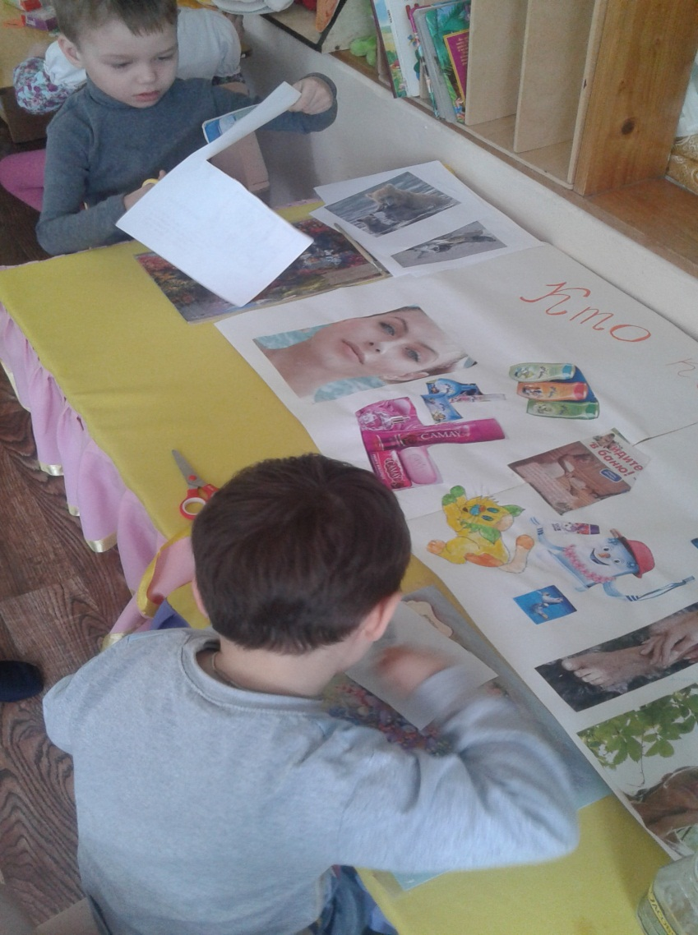
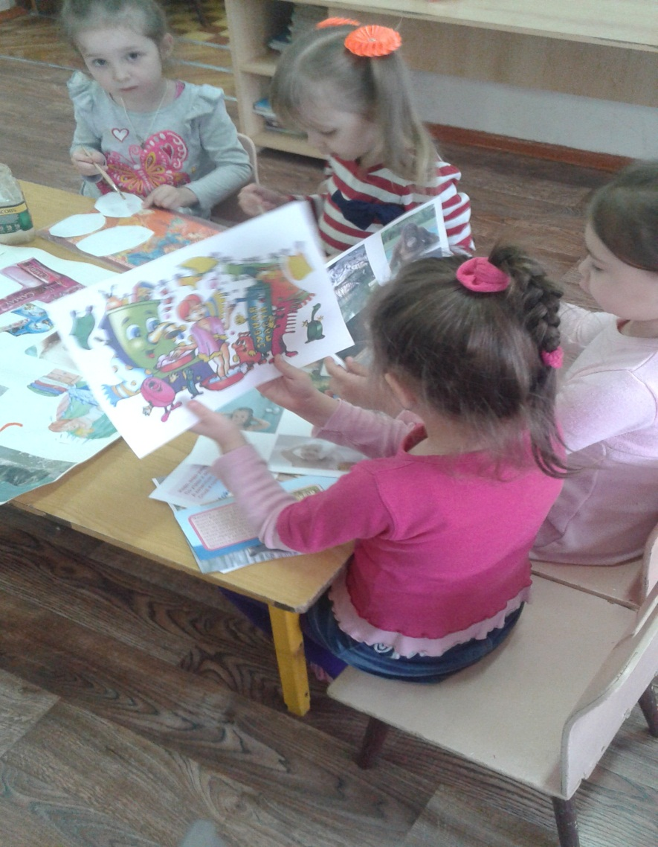
Изготовление коллажа «Кто как моется»

Slide 6
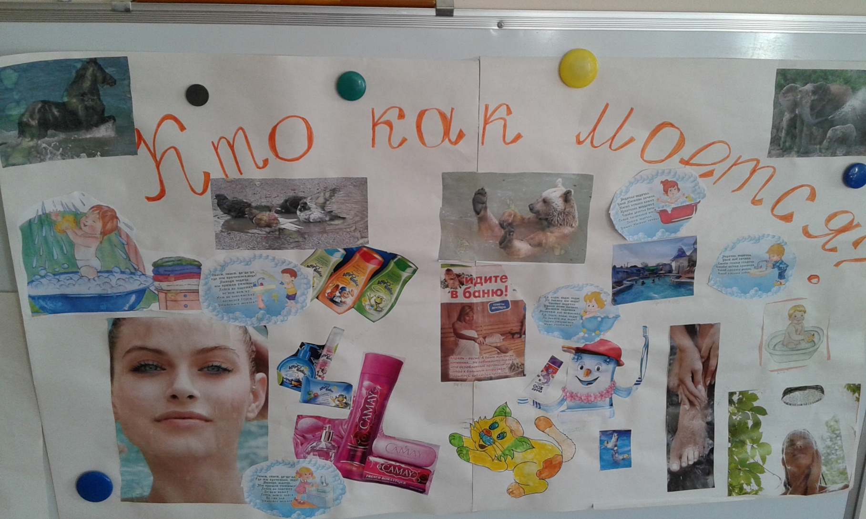
Готовый коллаж ,дети и родители постарались.

Slide 7
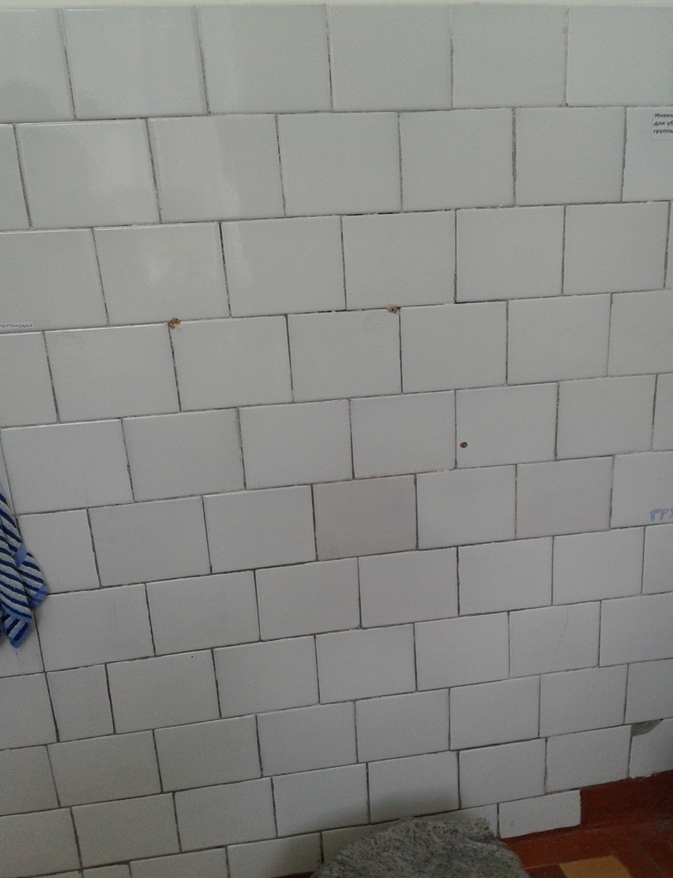
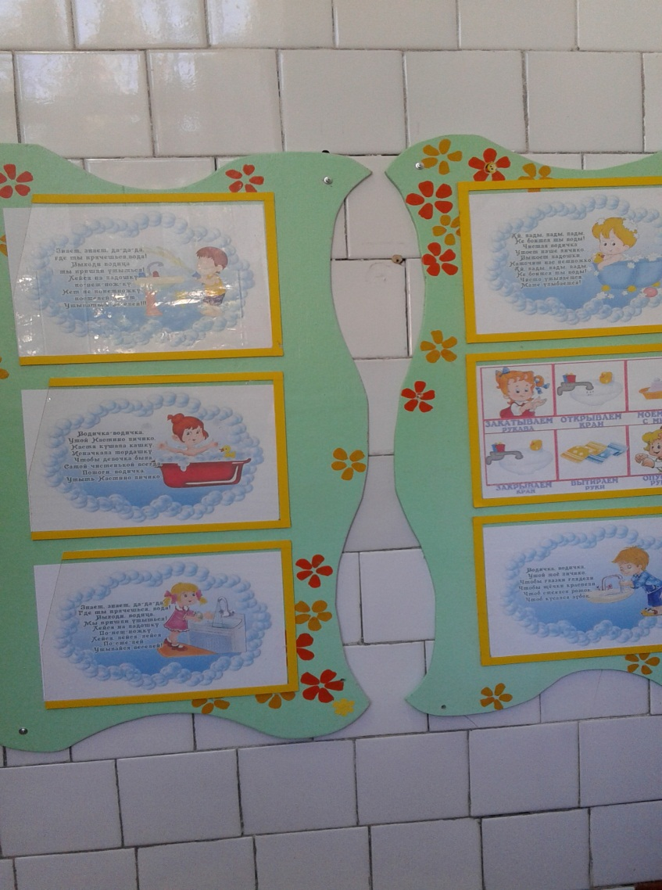
До и после

Slide 8
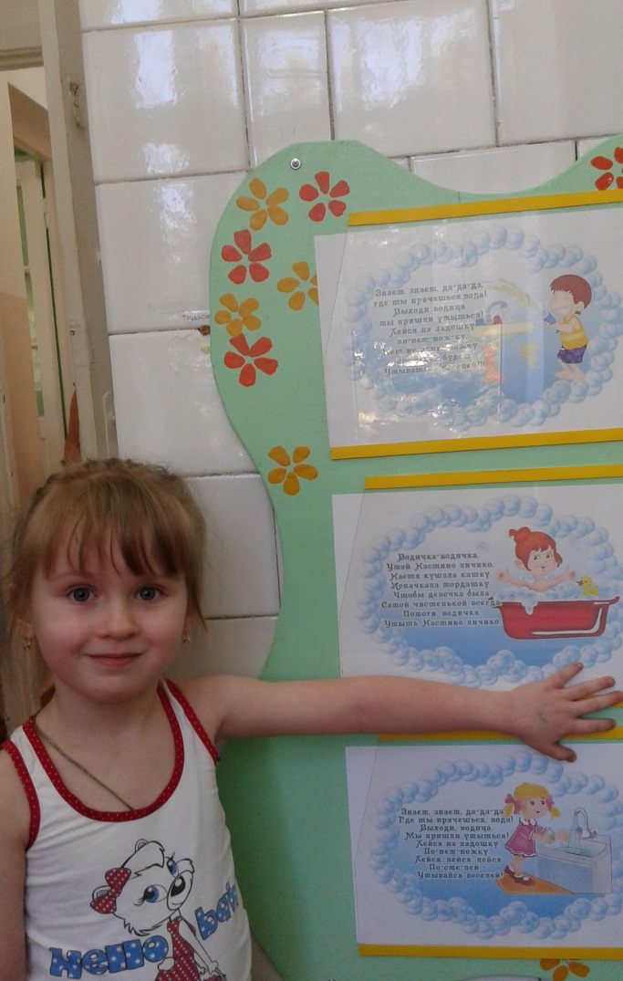
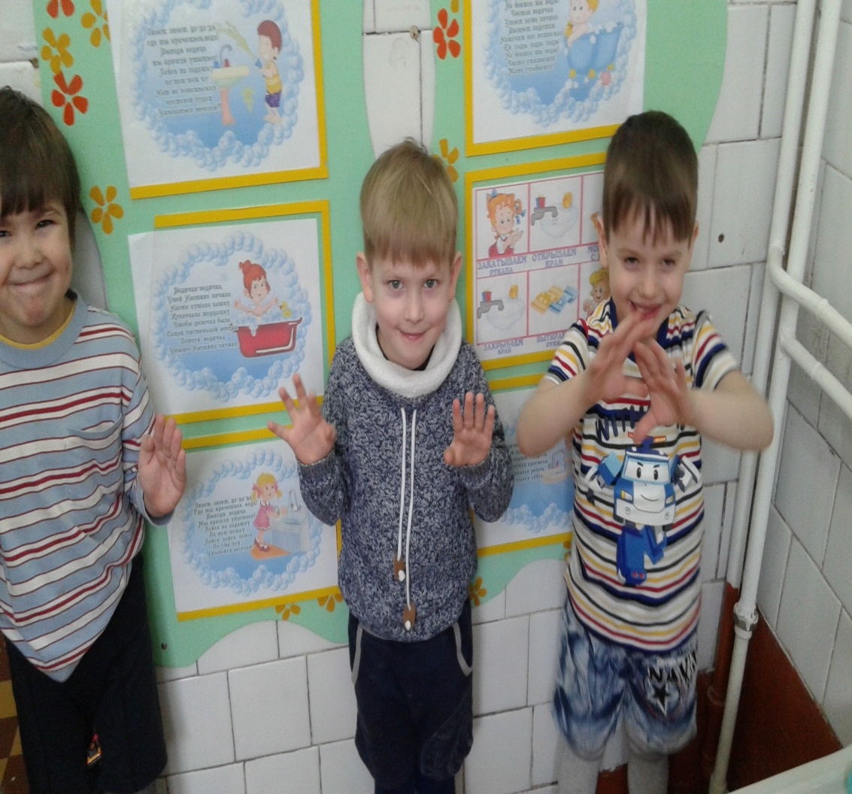
Нам нравится наша стена чистоты

Slide 9
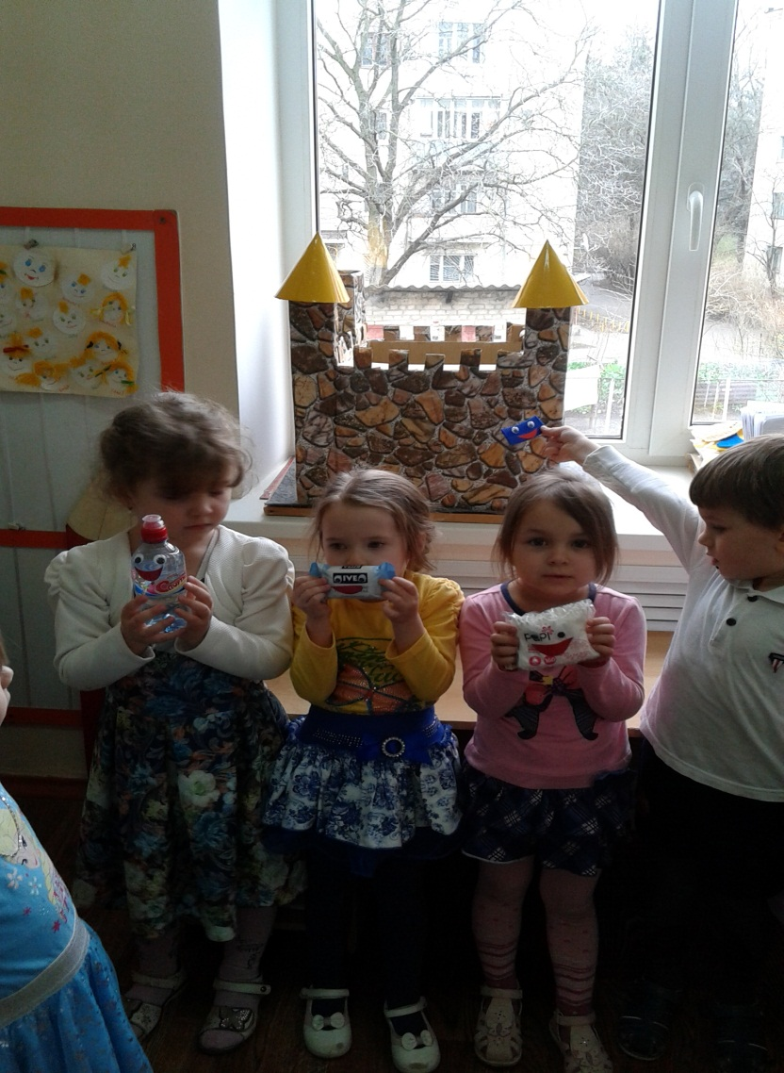
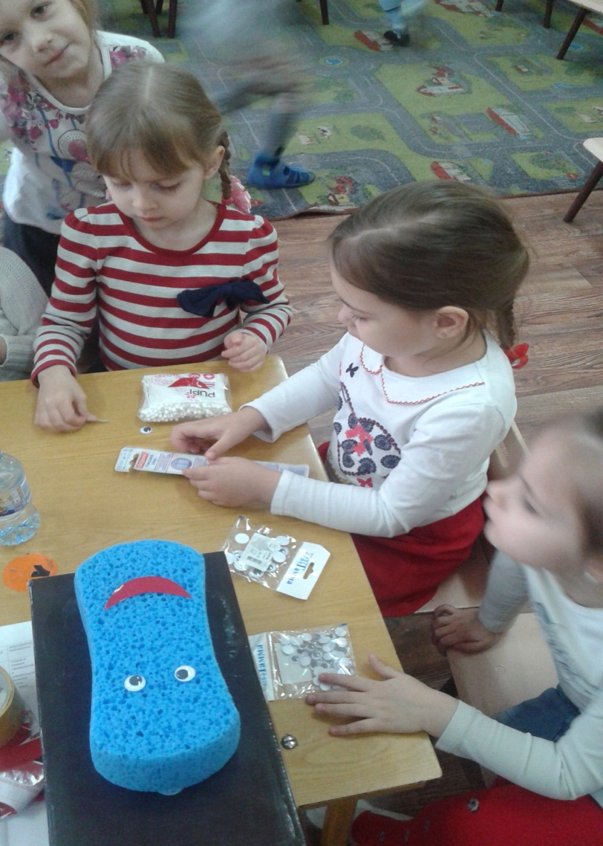
Изготовление страны «чистоты»

Slide 10
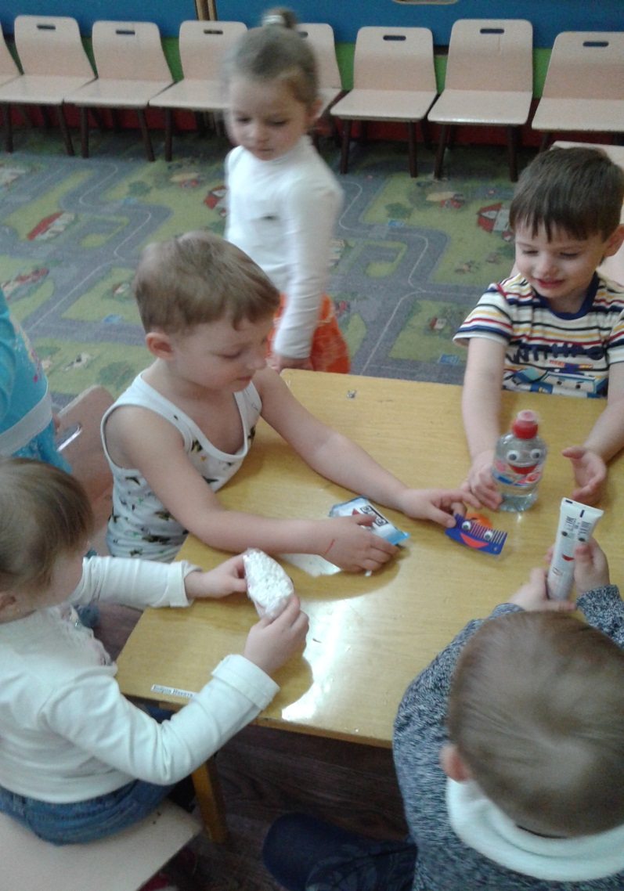
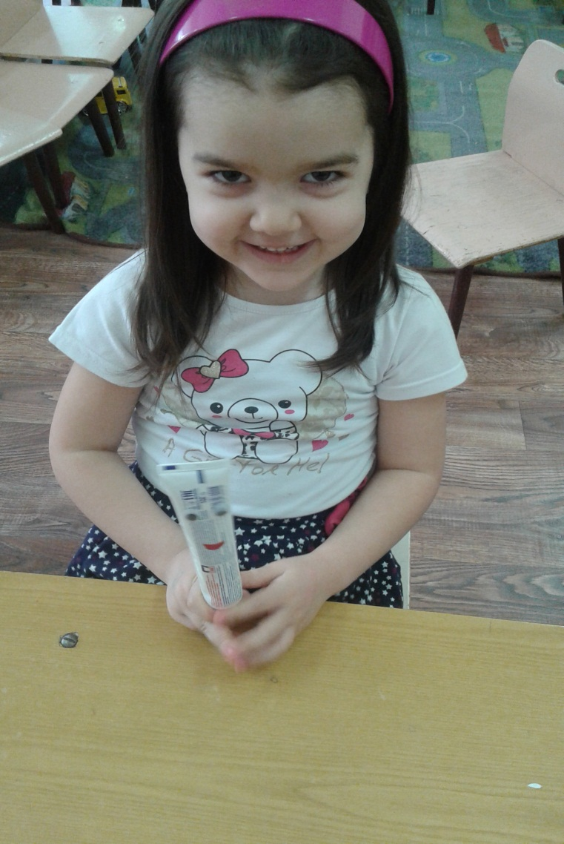
Наши друзья- предметы гигиены

Slide 11
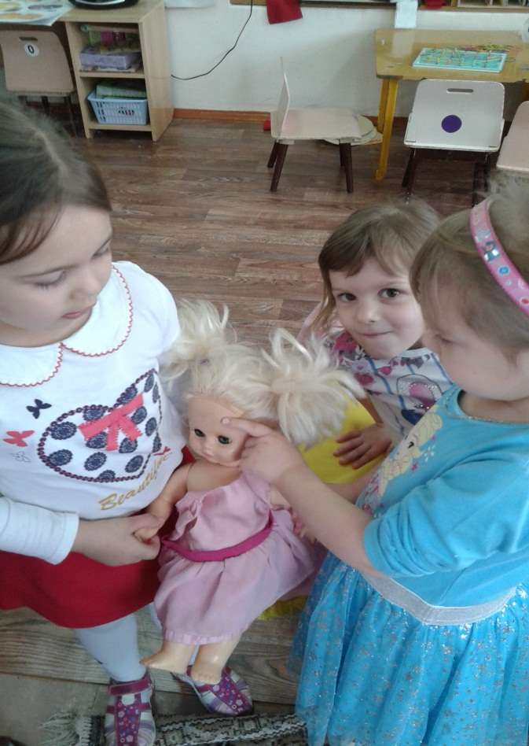
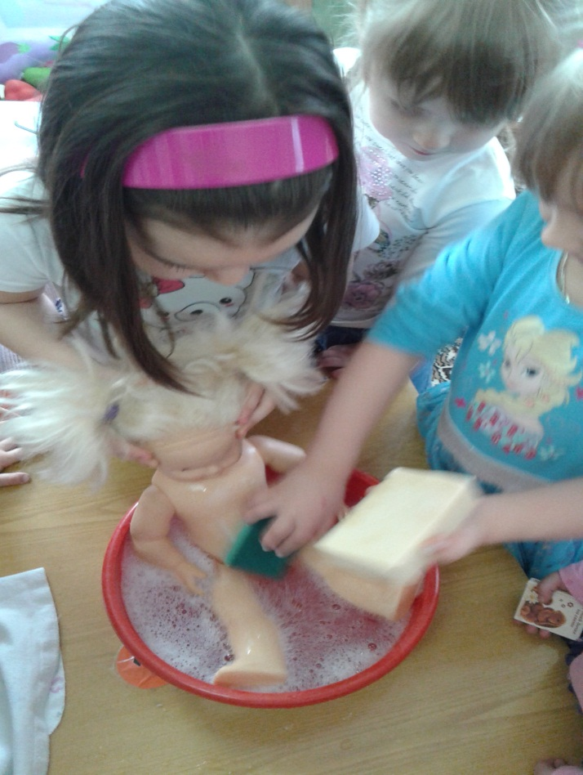
Сюжетно – ролевая игра «купание куклы»
Ах ,какая грязная кукла.
Отмоем все до капли .

Slide 12
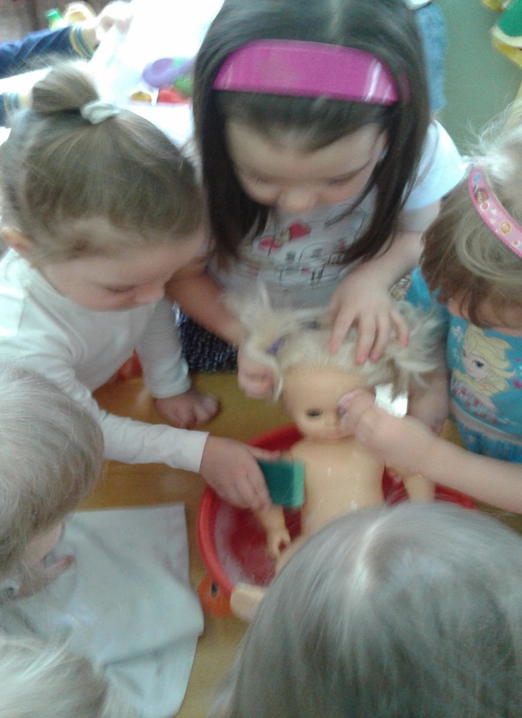
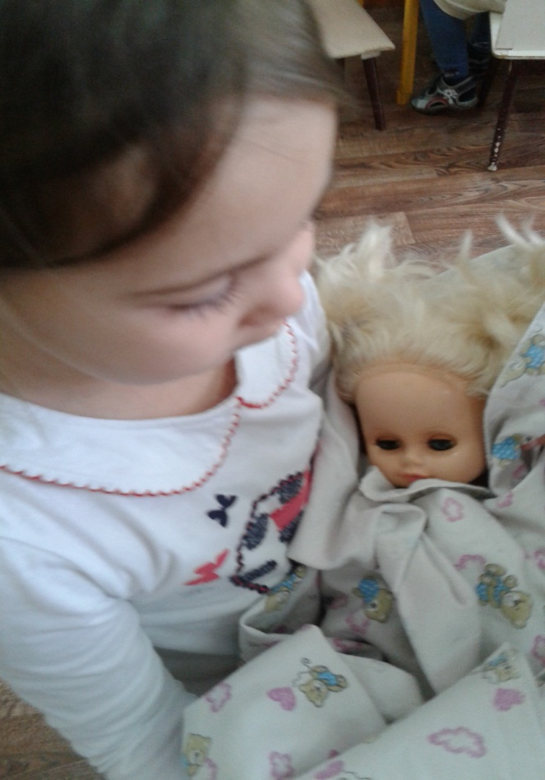
Наши девочки –настоящие мамочки!
Оттирали губкой нос-разобиделась до слез.
Вытрем куклу насухо.

Slide 13
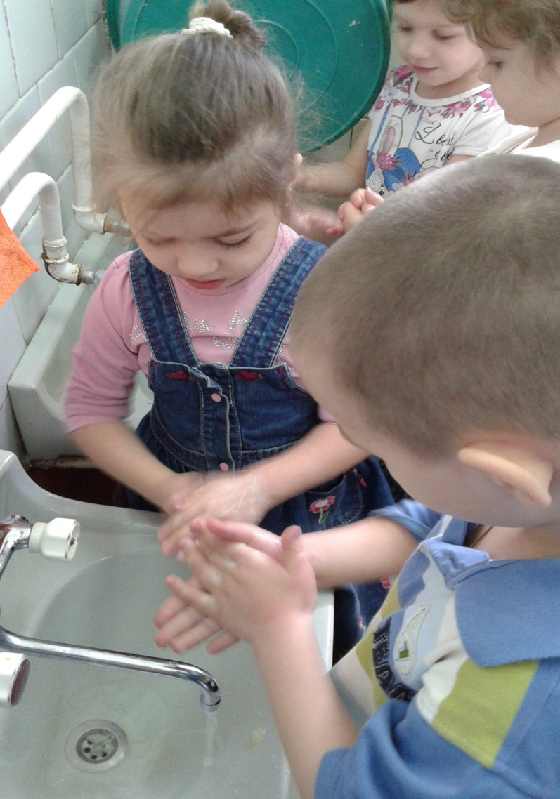
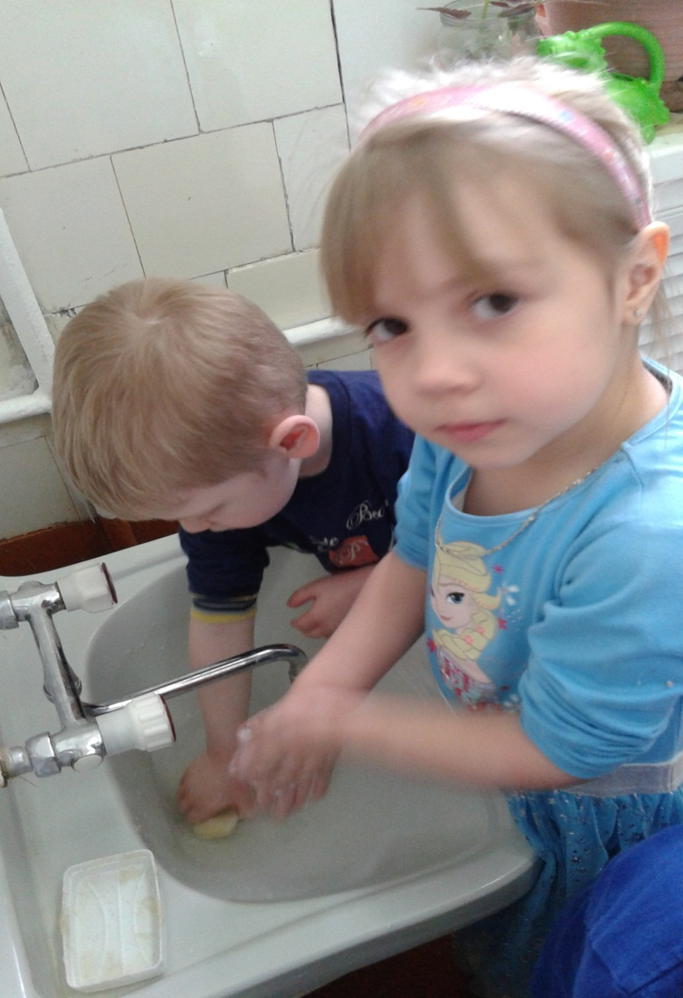
Чистые руки - залог здоровья!

Slide 14
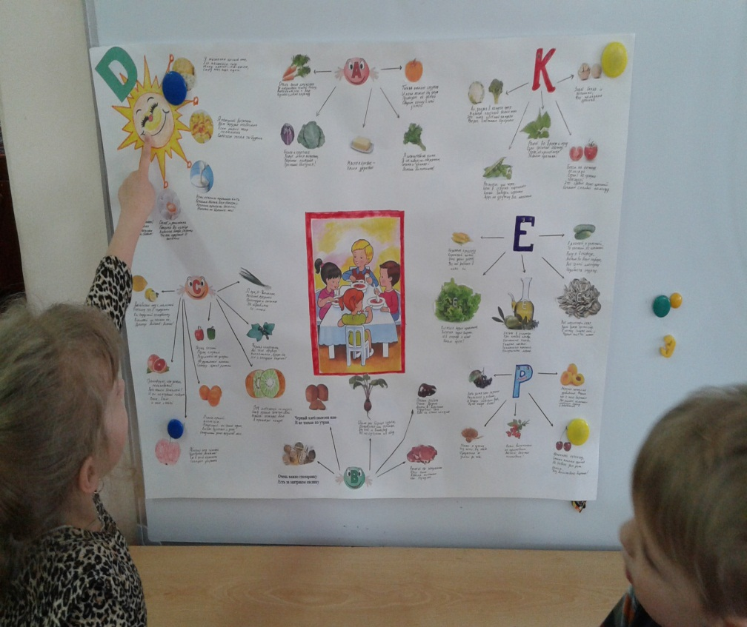
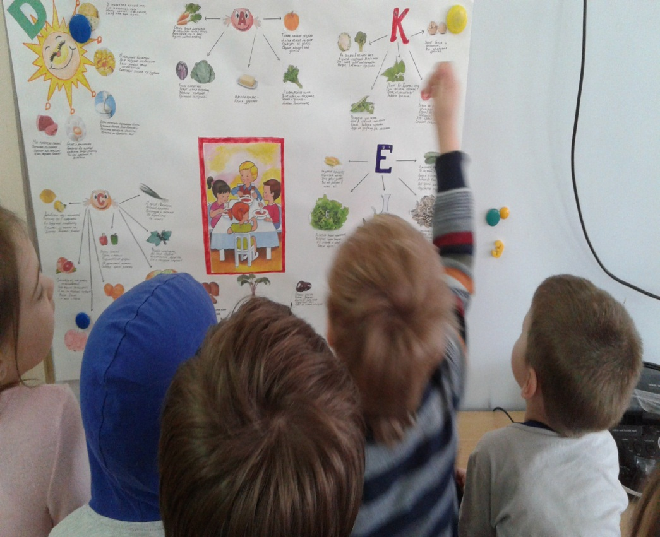
Интерес вызвал коллаж «Где живут витамины»

Slide 15
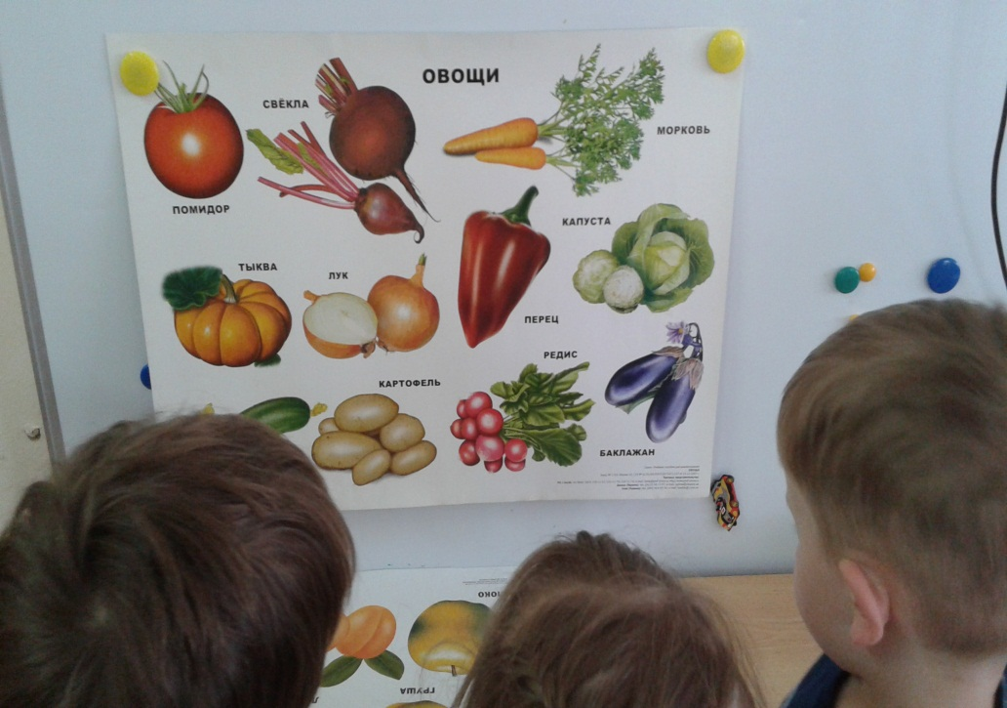
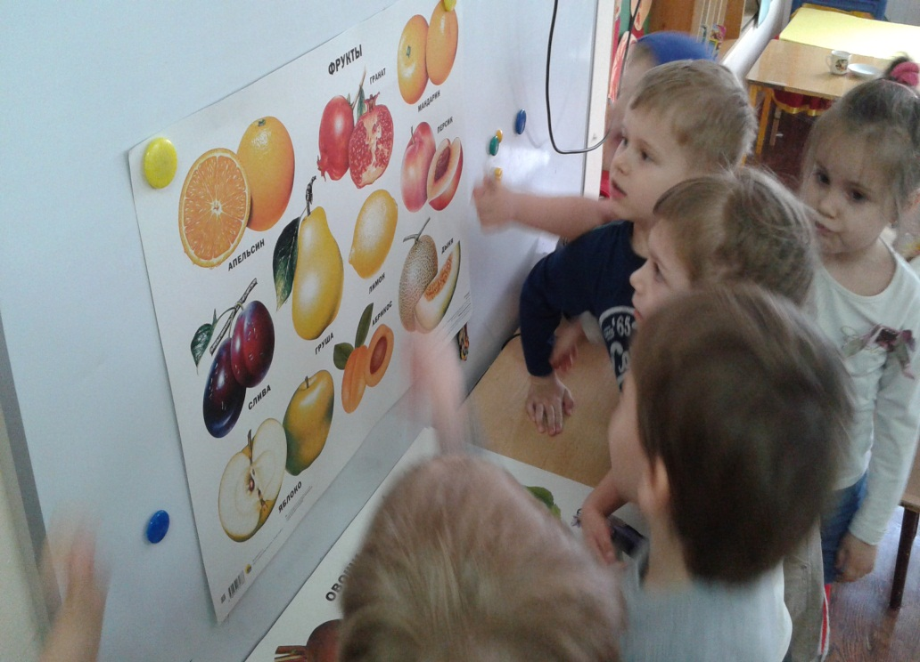
Витамины всем нужны!
Что ты любишь из овощей?
Какой твой любимый фрукт?

Slide 16
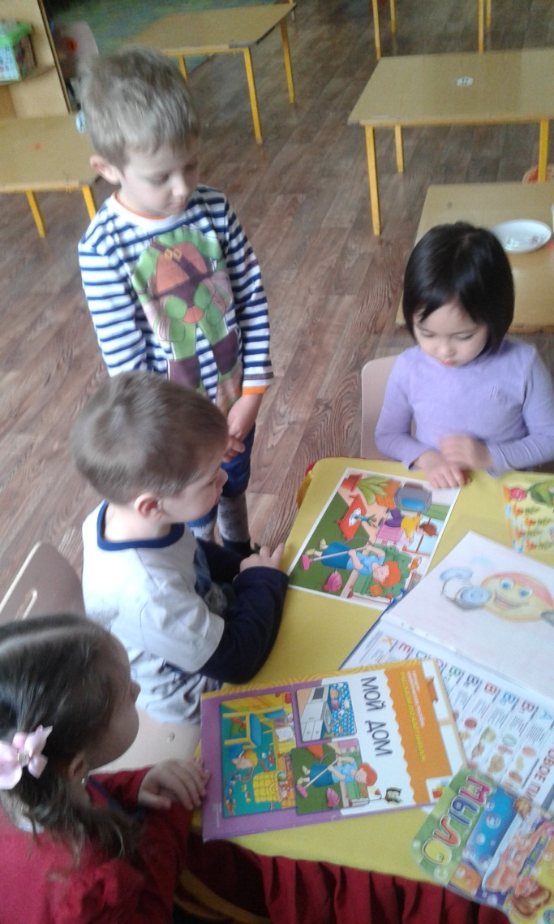
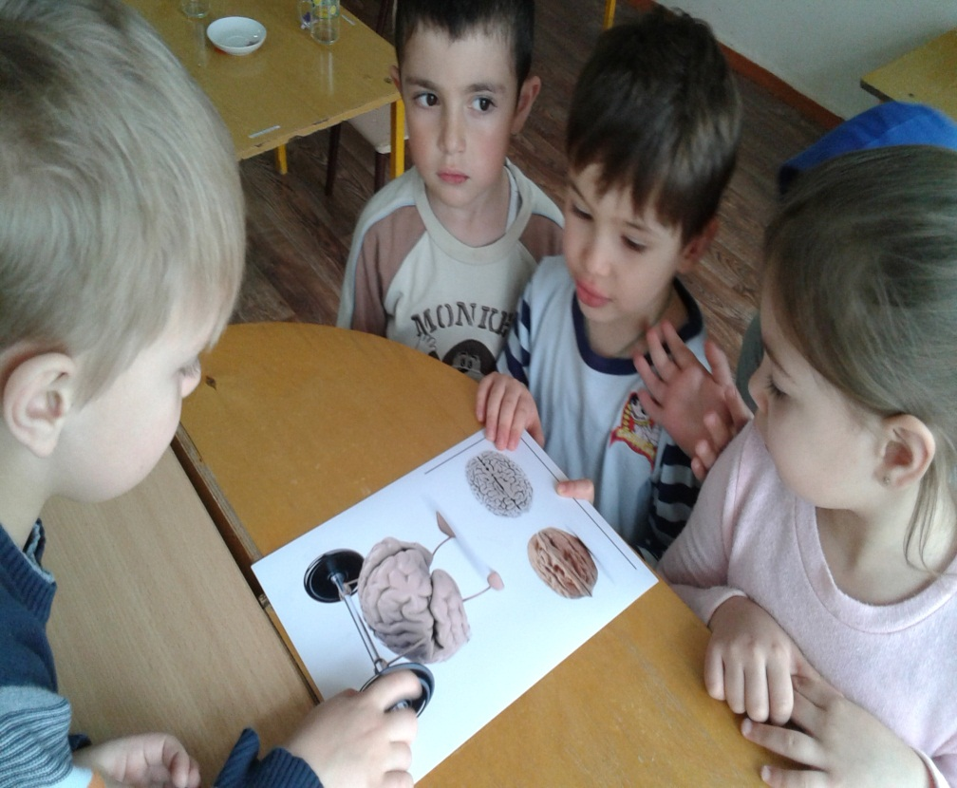
Можно многое узнать и друг другу рассказать!

Slide 17
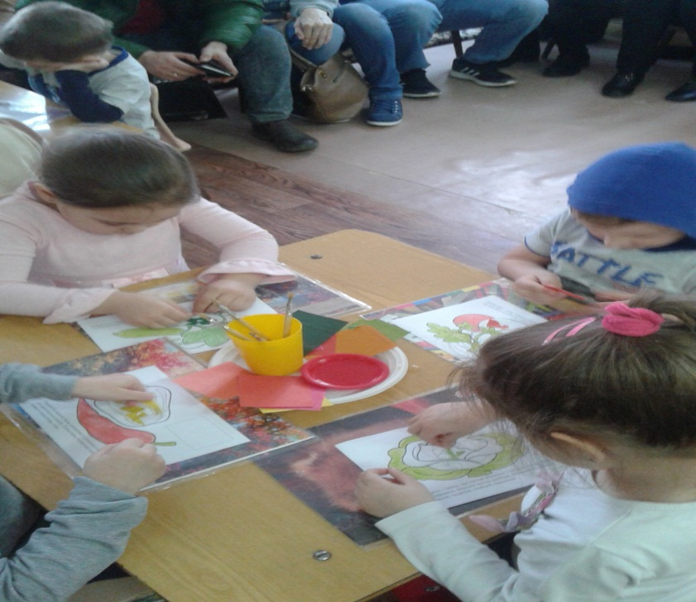
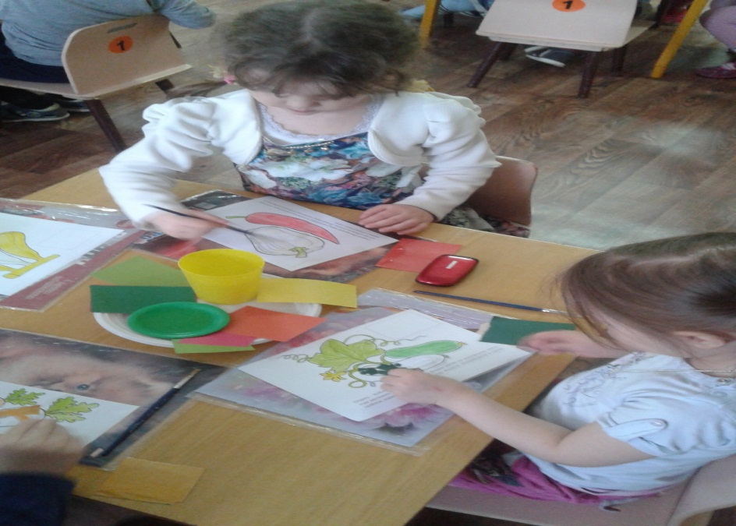
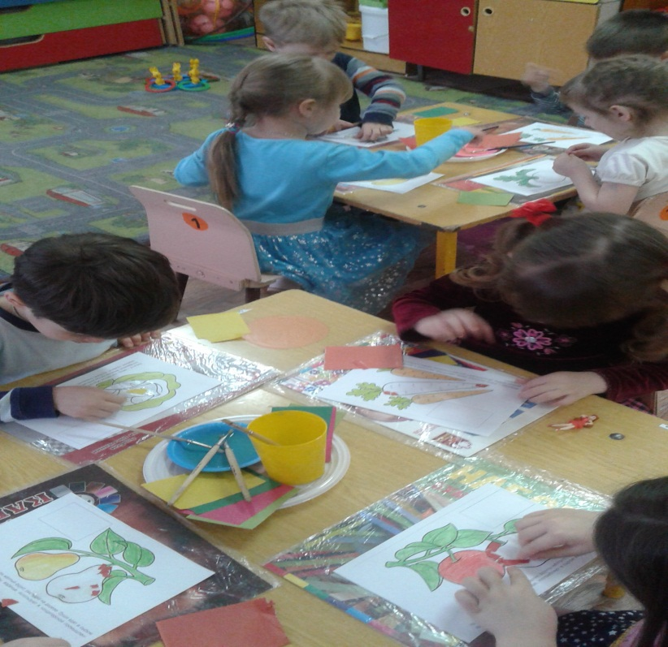
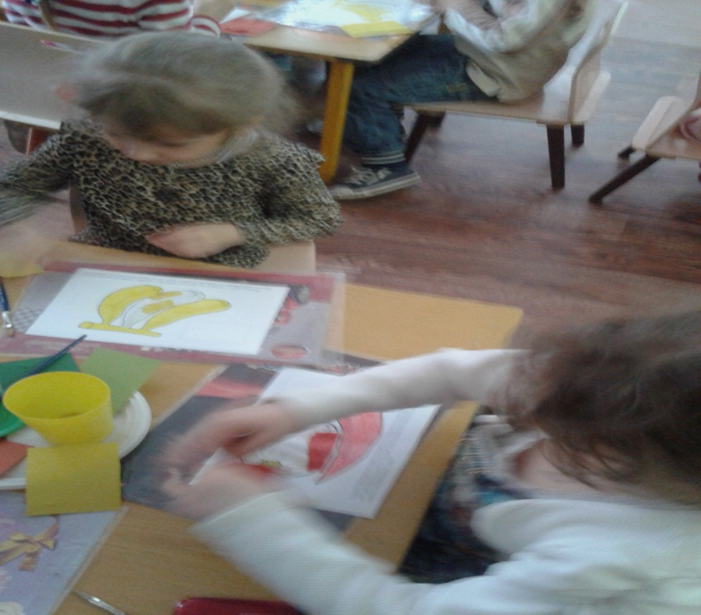

Slide 18
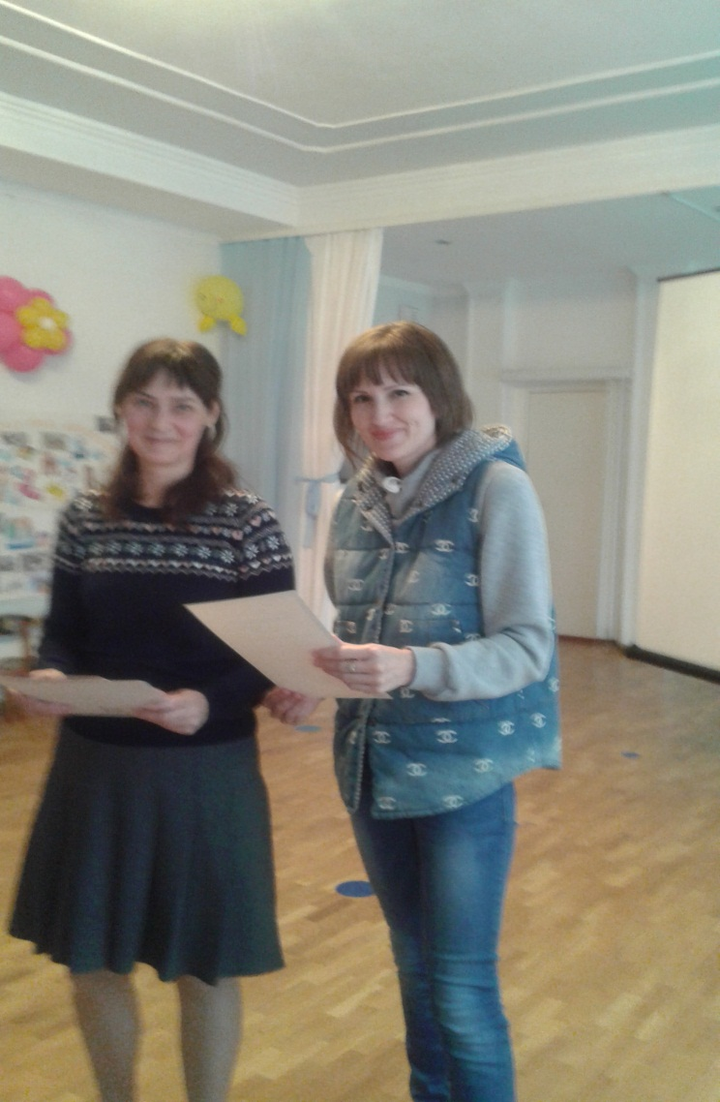
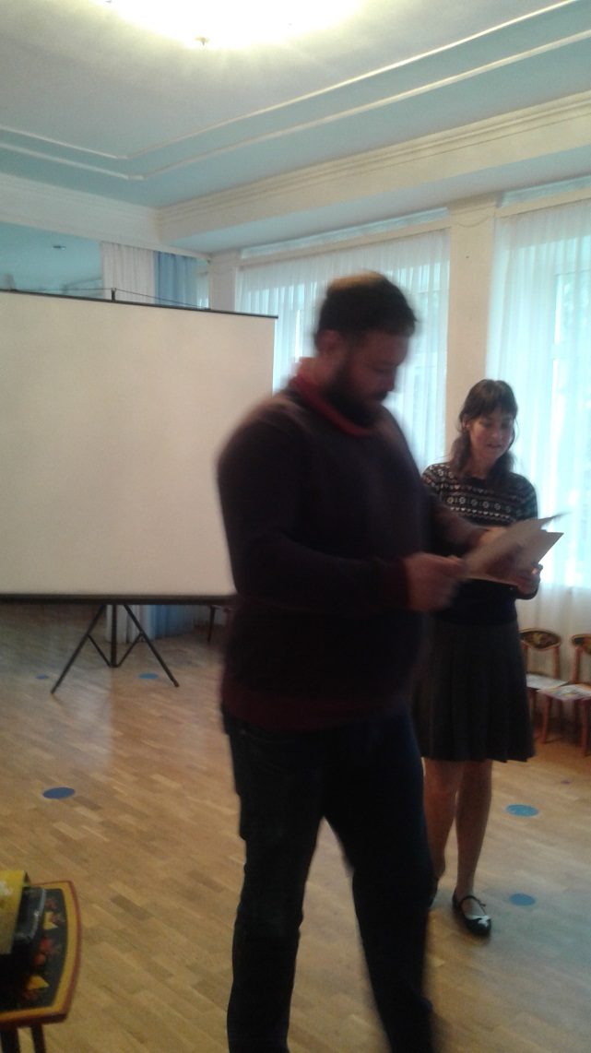
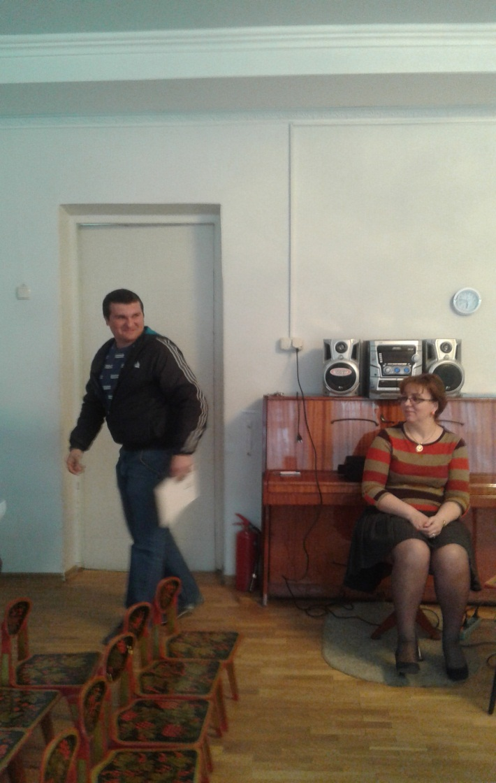

Slide 19
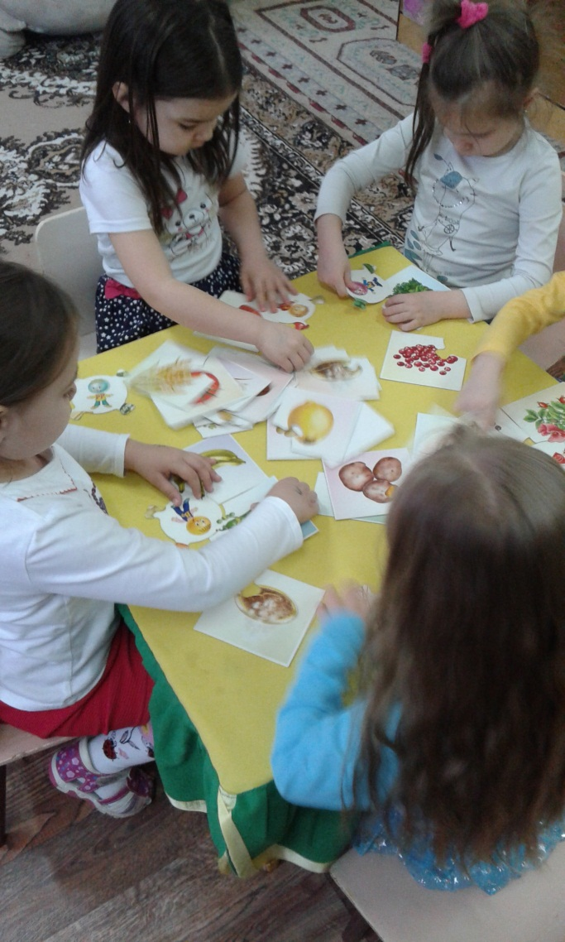
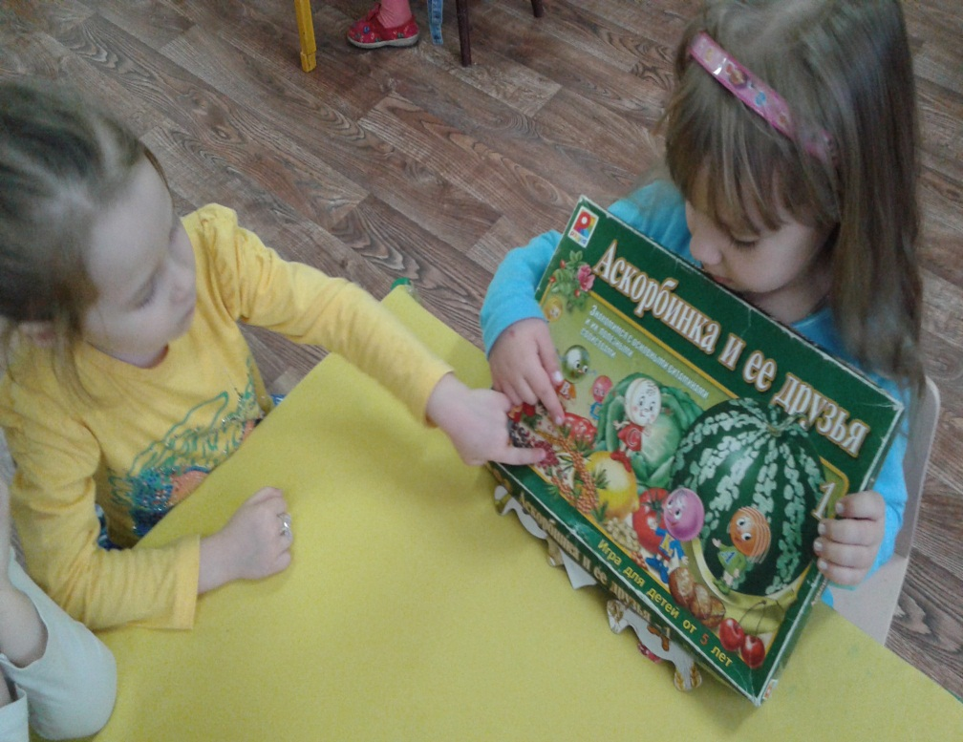
Очень важны дидактические игры

Slide 20
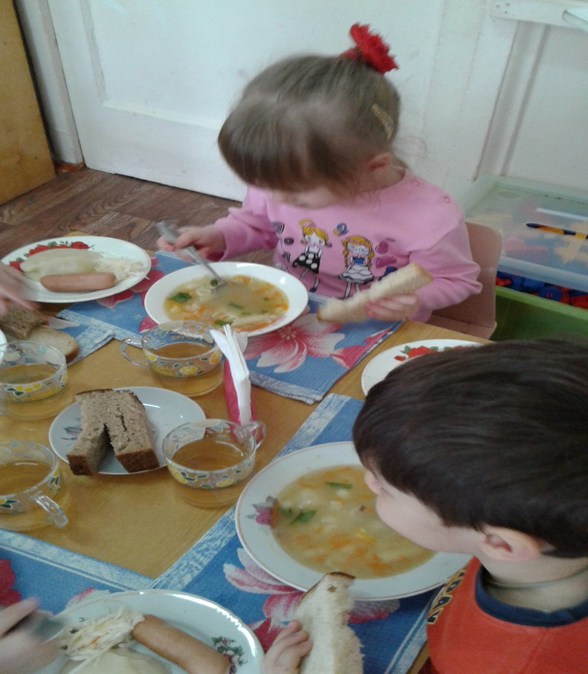
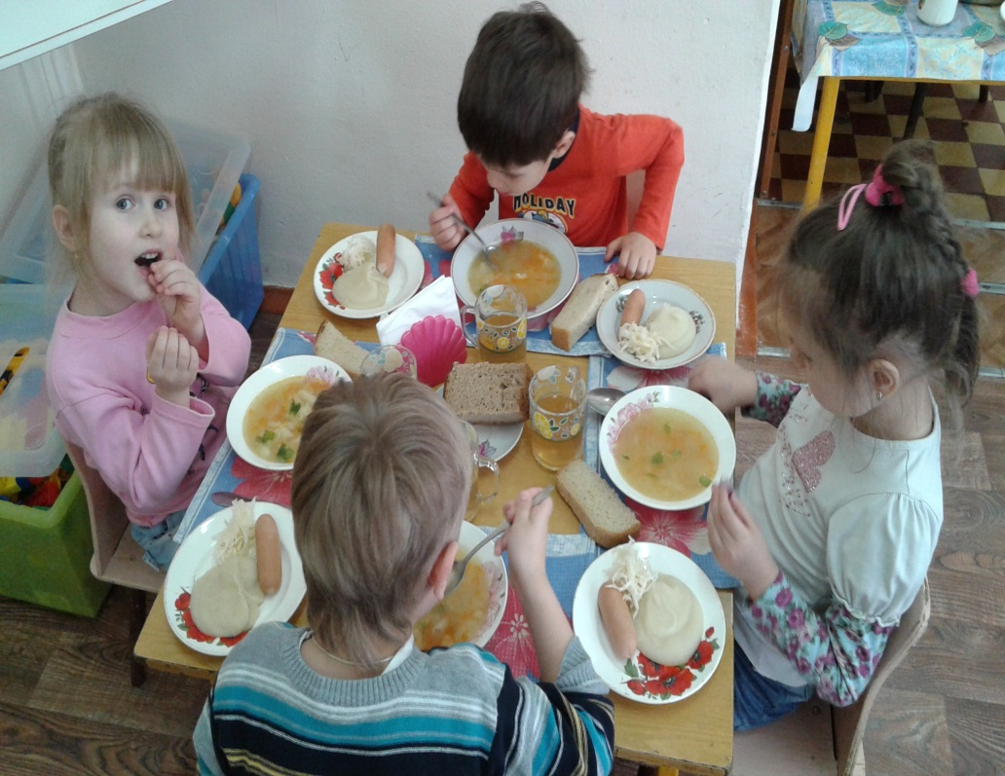
Мы стали лучше кушать!
Мы обедаем
На еду не глядят , а едят

Slide 21
Спасибо за внимание

